Slide 1
А. А. Фет: основные мотивы лирики
«Осень»
«Печальная берёза»
«Шёпот, робкое дыхание»
«Я пришёл к тебе с приветом»

Slide 2
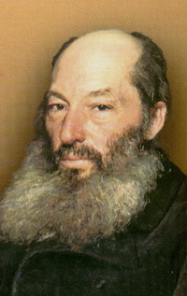
Афана́сий Афана́сьевич Фет
(05.12.1820 – 03.12.1892)
поэт, прозаик, публицист,
переводчик
в армии получит дворянскую фамилию Шеншин

Slide 3
Биография
В 1840 году выходит первый сборник его стихотворений «Лирический пантеон»
C 1842 года стихи Фета регулярно появляются на страницах журналов.
Cлужил в армии с 1845 по 1858.
В 1857 году Фет женился. Но этому предшествовала трагическая любовь.
Bо время нового расцвета русской поэзии, интерес к Фету быстро возрос.

Slide 4
Творчество
Творчество Фета характеризуется стремлением уйти от повседневной действительности в «светлое царство мечты».
Основное содержание его поэзии — любовь и природа.
Фет — представитель так называемой чистой поэзии.
3начительная заслуга Фета — изображение глубокого любовного чувства.

Slide 5
Творчество
Его любовной лирике свойственны трагедийность и глубокий психологизм.
В любовной лирике Фета слышатся и оптимистические, жизнеутверждающие мотивы.
Поэзию Фета отличают музыкальность, разнообразие ритмов и звуков.

Slide 6
Критика
«Из живу­щих в Москве поэтов всех даровитее господин Фет» — пишет в 1843 году Белинский
Творчество Фета получило достойную оценку еще при жизни поэта в статье Соловьева О лирической поэзии (1890).
Исследователь творчества Фета Б.Я.Бухштаб характеризует его пафос как «упоение природой, любовью, искусством, воспоминаниями, мечтами» и считает его «как бы связующим звеном между поэзией Жуковского и Блока»

Slide 7
Критика
Как поэта "вечных ценностей", "абсолютной красоты" Ф. пропагандировала эстетическая и отчасти славянофильская критика 50-х гг. (Дружинин, Боткин, Григорьев и др.).
Для революционно-демократической и радикальной критики 60-х гг. стихи Ф. были образцом поэтического пустословия, безыдейного щебетанья о любви и природе (Добролюбов, Писарев).

Slide 8
Критика
Эта критика разоблачала Фета как певца крепостничества, который при крепостном праве "видел только одни праздничные картины" (Минаев в "Русском слове", Щедрин в "Современнике").

Slide 9
Шёпот, робкое дыханье
1850
впечатления от природы во всей полноте ощущений (зрительных, слуховых)
описывается раннее утро
обрушился шквал негативных отзывов
Стихотворение является классикой русской литературы, после его публикации на Афанасия Фета обрушился шквал негативных отзывов.

Slide 10
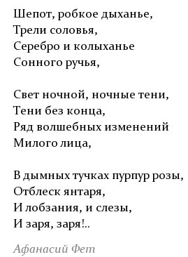


Slide 11
Я пришел к тебе с приветом...
написано в 1843
одно из ранних и одно из самых популярных
представяет собой обращение к возлюбленной, а также своеобразный поэтический манифест
рисует картину теплого весеннего утра

Slide 12
Я пришел к тебе с приветом,
Рассказать, что солнце встало,
Что оно горячим светом
По листам затрепетало;
Рассказать, что лес проснулся,
Весь проснулся, веткой каждой,
Каждой птицей встрепенулся
И весенней полон жаждой;
Рассказать, что с той же страстью,
Как вчера, пришел я снова,
Что душа все так же счастью
И тебе служить готова;
Рассказать, что отовсюду
На меня весельем веет,
Что не знаю сам, что буду
Петь - но только песня зреет.

Slide 13
Печальная берёза
1842
Природа у Фета населена живыми существами
впервые попавшими в лирический пейзаж
В первой строфе - зимняя берёза печальна, но при этом елегантная
Во второй строфе - ветви зимней берёзы напоминает ему гроздья
винограда
В последней строфе - поэт боится и не хочет, чтобы птицы стряхнули
снег с её ветвей.

Slide 14
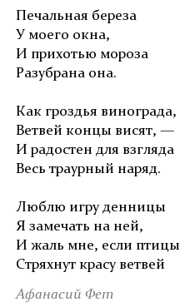

Slide 15
Осень
1883
состоит из трёх частей – это три ступени, три этапа, три возраста
Осень, как и человек, способна жить, любить, стареть и умирать
одухотворённость природы, переплетающейся, связанной с человеком сложностью и неповторимостью жизненных ощущений

Slide 16
Как грустны сумрачные дни
Беззвучной осени и хладной!
Какой истомой безотрадной
К нам в душу просятся они!
Но есть и дни, когда в крови
Золотолиственных уборов.
Горящих осень ищет взоров
И знойных прихотей любви.
Молчит стыдливая печаль,
Лишь вызывающее слышно,
И, замирающей так пышно,
Ей ничего уже не жаль.

Slide 17
Источники
http://www.a4format.ru/author.index.php?lt=208&author=65
http://a4format.ru/pdf_files_bio2/4766d149.pdf
http://a4format.ru/pdf_files_bio2/4762e18f.pdf
http://a4format.ru/pdf_files_bio2/4762d5e2.pdf

